Slide 1

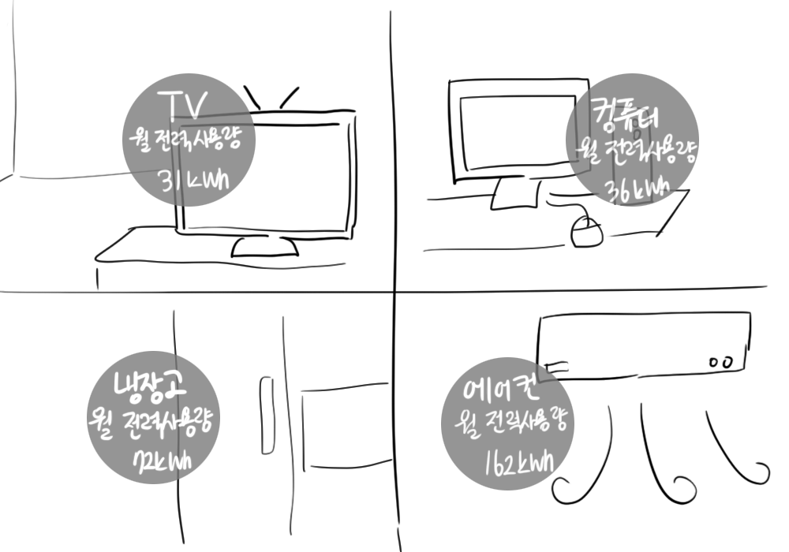
윤가영 - (3). 일상생활에서의 전기 사용과 친환경 발전의 체험
플레이어가 눈뜨고 집안을 돌아다님.
돌아다니며 현재 사용중인 전력을 확인하는 것이 목표.
맵의 의도를 모르고 방향성을 잃을까봐 퀘스트를
주는 것이 좋겠음.
ex) 집안 내 가전제품을 확인하기(0/5)
집안에 있는 가전제품을 확인할 때마다
게임에서 뜨는 스탯창처럼, 그 가전제품이 월별 달
사용하는 전력을 화면에 뜨게 했으면 좋겠음.
가전제품을 전부 확인했다면, ui 창으로 넘어가서
확인한 가전제품이 전력량이 많은 순으로 차트를
정리했으면 함. 어떤 제품이 전력을 많이 먹는지,
그리고 그게 얼마나 먹는지…
이후 플러그를 빼는 것만으로도 전기료를 줄일수 있음을
알려 주었으면 함. (최대 월 5천원 정도)
안쓰는 전기플러그만 뽑아도..年6천억 절감

Slide 2
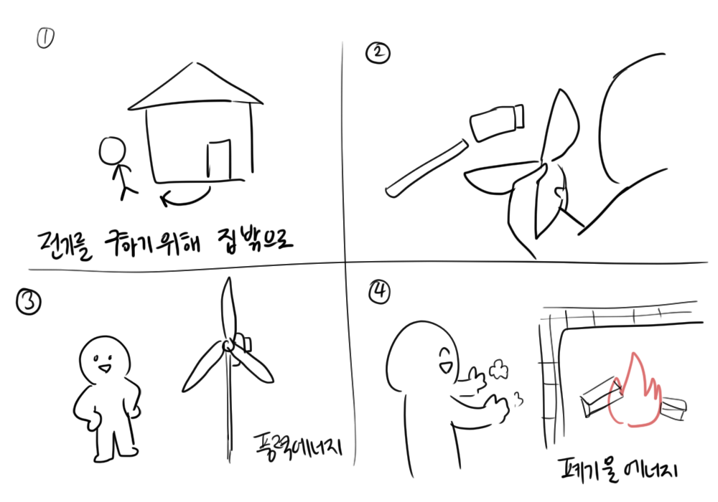
전기를 구하기 위해 집밖으로
나간 플레이어. 필드에 떨어져 있는
풍력 발전기 부품을 모아 바람이
잘 부는 곳에 설치한다.
혹은 집안에서 생물학적으로 분해되지
않는 폐기물을 모아서 에너지로 만든다.
그 외 다른 재생에너지 체험 등등..?
그리고 에너지를 만들 때 각각의 방법에
대해 설명을 덧붙이는 게 좋을 듯 하다.
Ex) 폐기물 재생 에너지란 사업장이나
가정에서 발생하는 가연성 폐기물로
소각에 의한 열회수 기술 등을 통해,
가공+처리하여 가스연료와 고액체연료로
만드는 에너지 입니다.
이후 일일동안 사용하는 전력량을 모두 채웠다면 완료!

